Slide 1
Національний проєкт “Флагмани освіти України”
За вагомий внесок у справу навчання та виховання молоді, сприяння духовному
збагаченню нації
Фрунзенська
загальноосвітня школа I-III ступенів
Генічеської районної ради Херсонської області

Slide 2
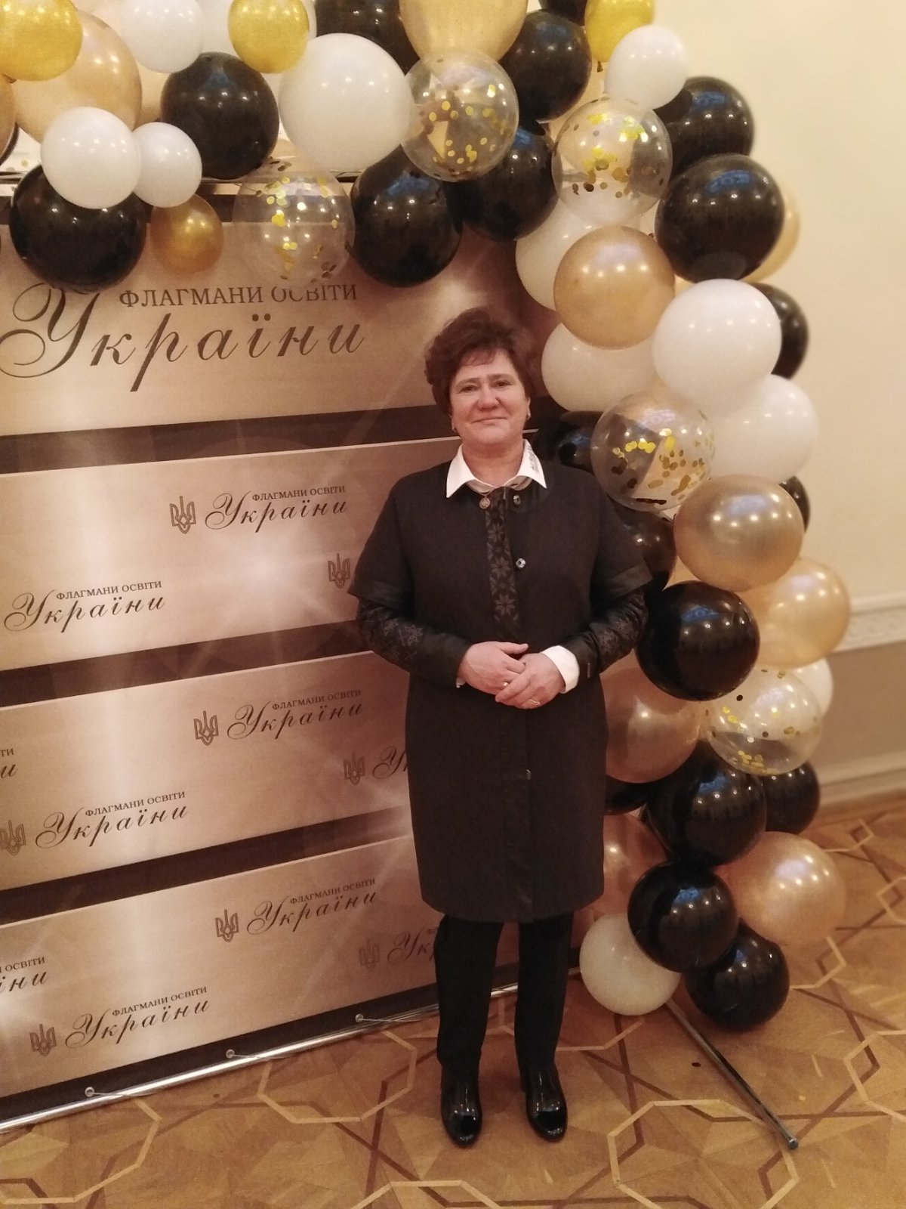

Slide 3
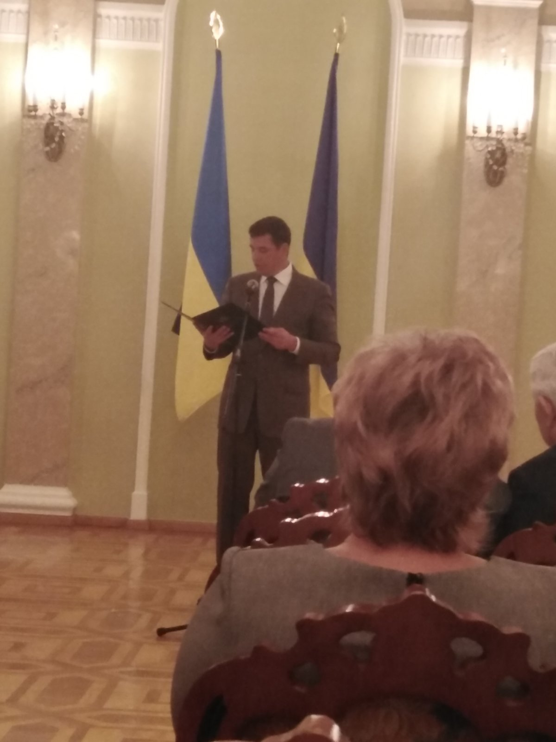

Slide 4
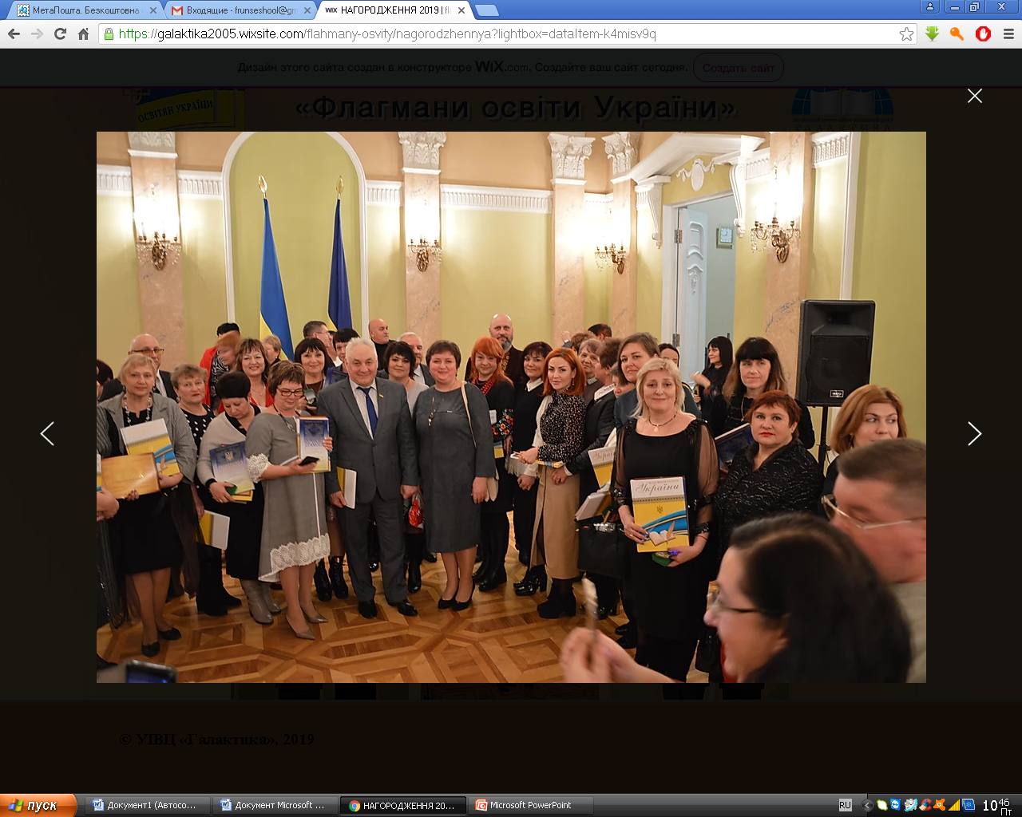

Slide 9
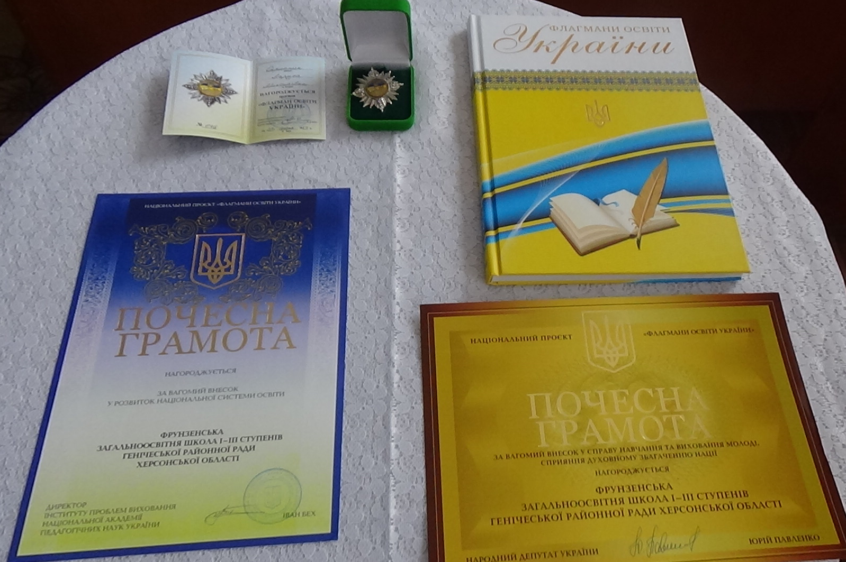

Slide 10
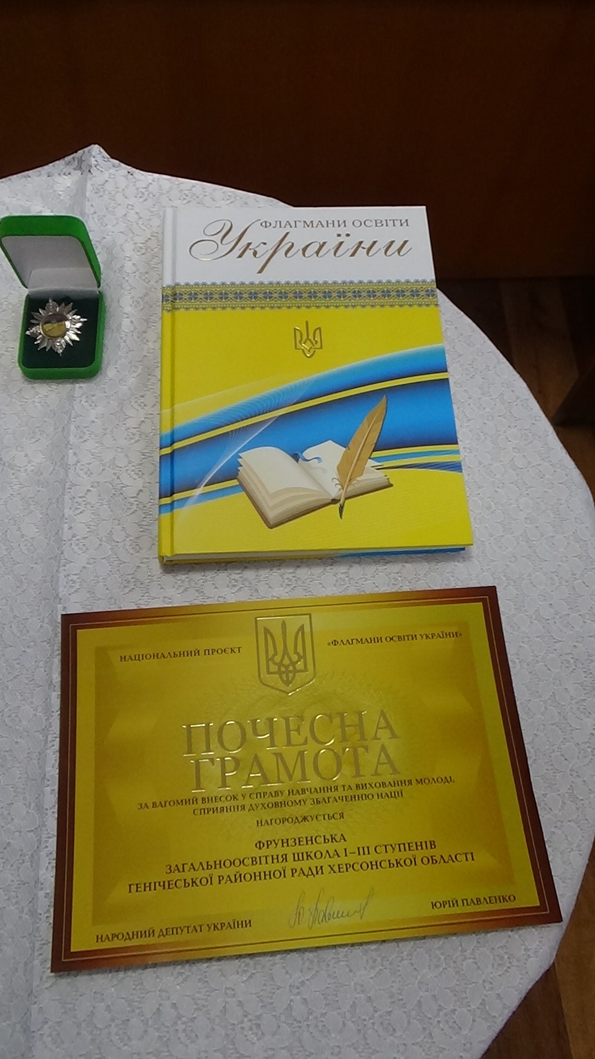

Slide 11
Орден ”Флагман освіти України”

Slide 12
